Slide 1
python基础（基本语法）
2021年9月1日

Slide 2
今日内容
运算符
格式化打印-输出好看的信息
流程控制
for循环
break 和continue

Slide 3
读取用户指令和输出
input() -- 输入
程序会等待输入内容
input()方法接收的只是字符串，即使你输入的是数字，它也会按字符串处理
print() -- 输出
内容直接输入
多个内容用逗号分隔
可进行格式化输出(%字符：标记转换说明符的开始)
默认换行，不换行你应该写成 print(i, end = '' )

Slide 4
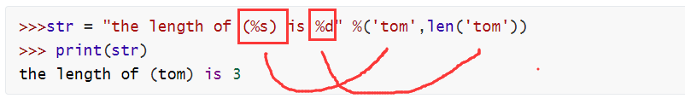
print格式化 引号后的%字符：标记转换说明符的开始
占位符 号 | 描述
%s | 格式化字符串
%d | 格式化整数
%f | 格式化浮点数字，可指定小数点后的精度

Slide 5
格式化打印练习
现有一练习需求，问用户的姓名、年龄、工作、爱好 ，然后打印成以下格式
------------ info of tom ----------- Name : tom Age : 22 job : Teacher Hobbie: girl ------------- end -----------------

Slide 6
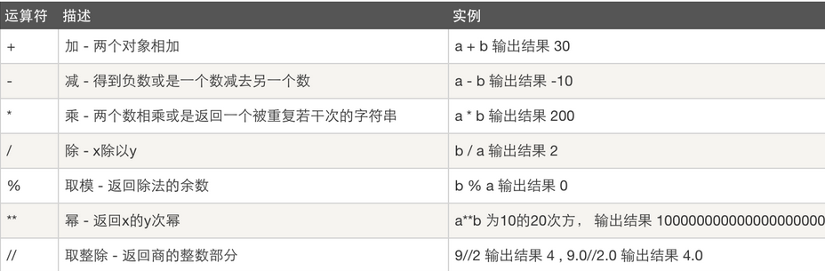
Python 运算符
运算按种类可分为算数运算、比较运算、逻辑运算、赋值运算、成员运算、身份运算、位运算，今天我们暂只学习算数运算、比较运算、逻辑运算、赋值运算、成员运算
算数运算
a=10，b=20

Slide 7
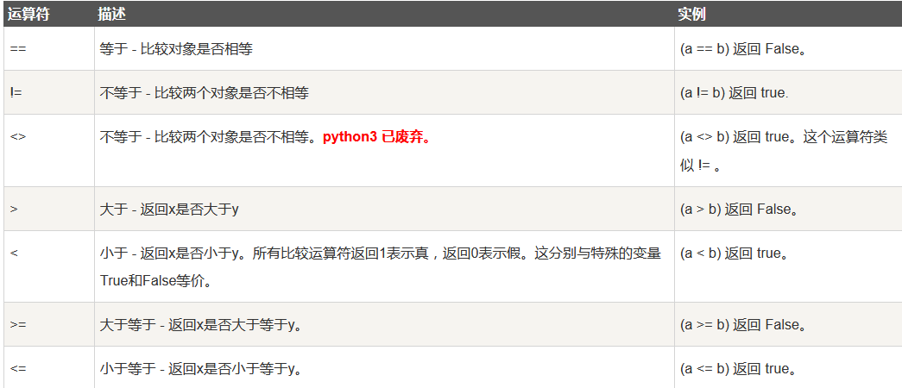
Python 运算符
比较运算
假设变量：a=10，b=20

Slide 8
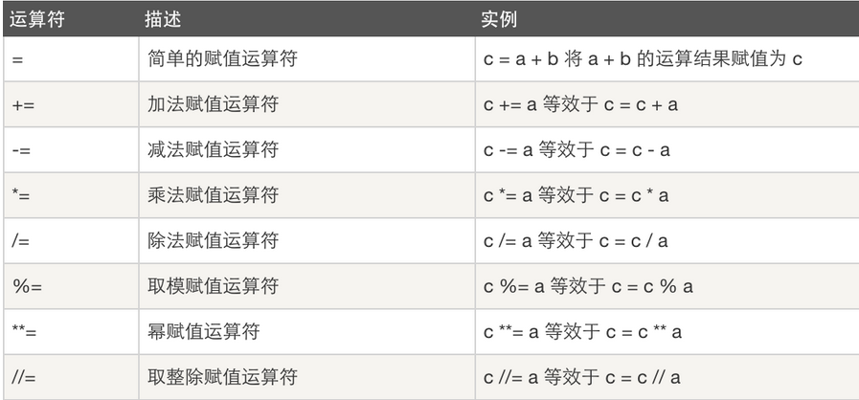
Python 运算符
赋值运算
以下假设变量：a=10，b=20

Slide 9
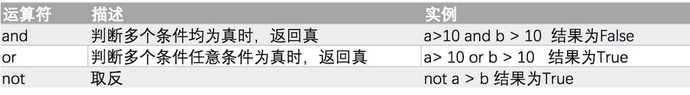
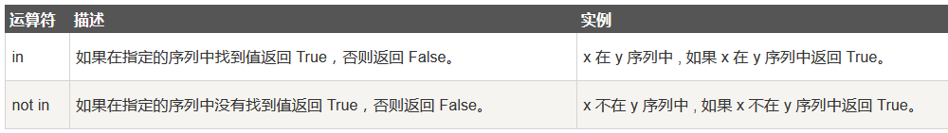
Python 运算符
逻辑运算
以下假设变量：a=10，b=20
成员运算

Slide 10
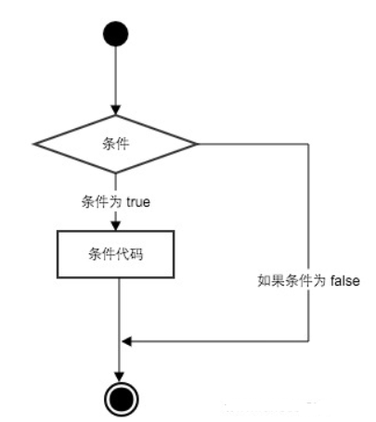
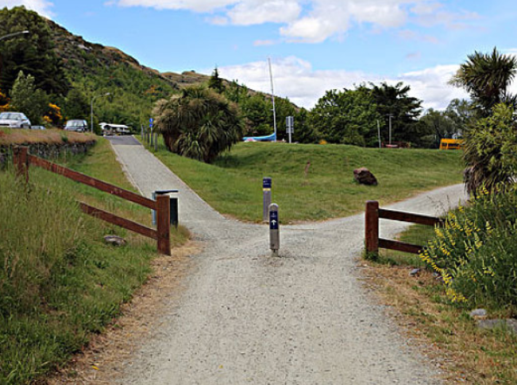
流程控制
单分支 if
双分支 if else
缩进
多分枝 if elif else

Slide 11
练习
1.用print打印出下面内容：
⽂能提笔安天下,
武能上⻢定乾坤.
⼼存谋略何⼈胜,
古今英雄唯是君
2. 变量名的命名规范？
2. 设定一个理想数字比如：66，让用户输入数字，如果比66大，则显示猜测的结果大了；如果比66小，则显示猜测的结果小了;只有等于66，显示猜测结果正确

Slide 12
练习
5.写程序，成绩有ABCDE5个等级，与分数的对应关系如下：
A 90-100
B 80-89
C 60-79
D 40-59
E 0-39
要求用户输入0-100的数字后，你能正确打印他的对应成绩等级
7.实现用户输入用户名和密码,当用户名为 seven 且 密码为 123 时,显示登陆成功,否则登陆失败!

Slide 13
可迭代对象
实现了__iter__方法的对象就叫做可迭代对象，比如：字符串，列表，元祖，字典，集合等等，都是可迭代对象

Slide 14
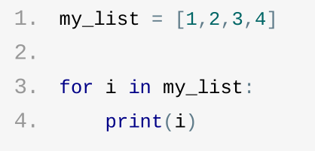
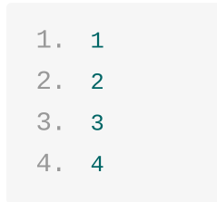
for循环
for 循环语法：
for i in iterable_object:
# do something
这是 for 循环的工作方式：
在第一次迭代中，为 i 分配了值 1 ，然后执行了 print 语句。 在第二次迭代中，为 i 赋值 2 ，然后再次执行 print 语句。 此过程将继续进行，直到列表中没有其他元素并且存
在 for 循环为止。

Slide 15
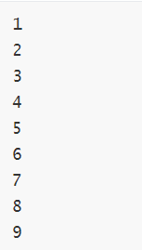

range函数
range(end)一个参数：
从0,1,2......,a-2,a-1返回整数序列
range(start, end) 函数：
range(start，end, step)三个参数：
最后一个为步长
range(a, b) 函数从 a ， a + 1 ， a+ 2 ….， b - 2 和 b - 1 返回整数序列

Slide 16
练习：
需求： 最多允许猜三次，猜对了就退出程序
分析：
需要使用for循环控制3次
需要使用if条件判断，真实年龄与用户输入的年龄进行比较
需求：打印50-100间的奇偶数数
分析：
奇数位不能被2整除的数，能被2整除的为偶数

Slide 17
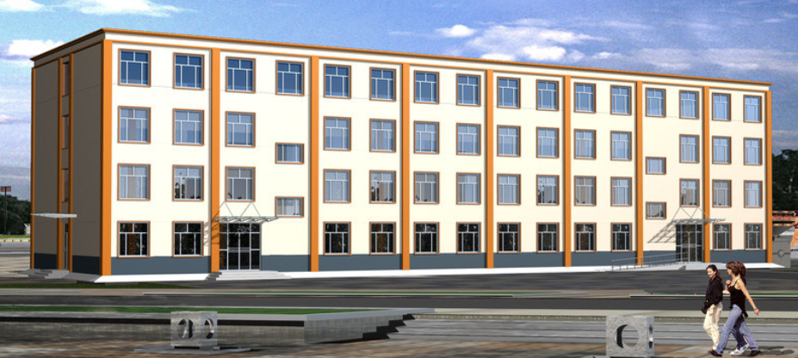
练习：
需求：一栋楼有5层，每层8间屋子，要求你把本楼所有的房间号打印一遍， 格式“1层-104”， “2层-205“
分析：需要循环嵌套

Slide 18
break & continue
break
跳出当前循环(突破循环)
continue
结束本次循环，进⼊入下⼀次循环
实例：从 100 米高度自由落下，每次落地后反跳回原高度的一半；再落下，求它在第 10 次落地时，共经过多少米？第 10 次反弹多高？

Slide 19
冒泡排序
也是一种简单直观的排序算法。它重复地走访过要排序的数列，一次比较两个元素，如果他们的顺序错误就把他们交换过来走访数列的工作是重复地进行直到没有再需要交换，也就是说该数列已经排序完成。这个算法的名字由来是因为越小的元素会经由交换慢慢"浮"到数列的顶端。[3,44,38,5,47,15,36,26,27,2,46,4,19,50,48]

Slide 20
实例
1、实现用户登录系统，并且要支持连续三次输错之后直接退出，并且在每次输错误时显示剩余错误次数
2、获取用户输入大于5位的数值，并计算前四位中”1”出现几次,并输出结果。
3、有 1、2、3、4 个数字，能组成多少个互不相同且无重复数字的三位数？都是多少？
找出100~999之间的所有水仙花数 水仙花数是各位立方和等于这个数本身的数，如: 153 = 1**3 + 5**3 + 3**3

Slide 21
实例
[“百钱百鸡”]问题：
1只公鸡5元 1只母鸡3元 3只小鸡1元 用100元买100只鸡
问公鸡 母鸡 小鸡各有多少只？
猴子吃桃问题：
猴子第一天摘下若干个桃子，当即吃了一半，还不瘾，又多吃了一个第二天早上又将剩下的桃子吃掉一半，又多吃了一个。以后每天早上都吃了前一天剩下的一半零一个。到第 10 天早上想再吃时，见只剩下一个桃子了。求第一天共摘了多少。

Slide 22
练习
有一分数序列：2/1，3/2，5/3，8/5，13/8，21/13...求出这个数列的前 20 项之和

Slide 23

谢谢大家！
Notes:
我们的晨会至此结束，谢谢大家！

